Slide 1



Java语言程序设计

Slide 2


Java语言程序设计(第4版) 清华大学出版社 2022
主要内容
1
选择结构
2
switch语句与switch表达式
3
案例：两位数加减法
4
循环结构
5
案例：求最大公约数
6
案例：打印输出若干素数

Slide 3
Java语言程序设计
选择结构

Slide 4
Java语言程序设计(第4版) 答疑QQ群： 288639486
三种控制结构
结构化程序设计有三种基本控制结构：顺序结构、选择结构和循环结构。
6.1.1
顺序结构比较简单，程序按语句的顺序依次执行。
选择结构：根据是否满足某个条件确定执行哪些操作。
循环结构：根据是否满足某个条件确定反复执行某些操作。

Slide 5
Java语言程序设计(第4版) QQ群： 288639486
单分支结构
if(条件) {
// 语句组
}
false
6.1.1
条件
true
语句组
<条件>是一个布尔表达式，布尔表达式应该使用圆括号括住，它的值为true或false。程序执行的流程是：首先计算条件表达式的值，若其值为true，则执行语句（组）语句序列，否则转去执行if结构后面的语句

Slide 6
单分支if语句
程序要求用户从键盘输入两个整数，分别存入变量a与b，如果a大于b，则交换a和b的值，也就是保证a小于或等于b，最后输出a和b的值。

Slide 7
程序3.1 ExchangeDemo.java
Scanner input = new Scanner(System.in);
System.out.print("请输入整数a：");
int a = input.nextInt();
System.out.print("请输入整数b：");
int b = input.nextInt();
if(a > b){
int t = b;
b = a;
a = t;
}

Slide 8
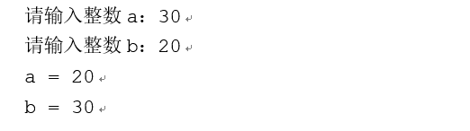
System.out.println("a = " + a) ;
System.out.println("b = " + b) ;

Slide 9
单分支if语句
在if语句中，如果花括号内只有一条语句，则可以省略化括号。
if(num % 5 == 0){
System.out.println( num + " 能被5整除。");
}
与下面代码等价。
if(num % 5 == 0)
System.out.println( num + " 能被5整除。");

Slide 10
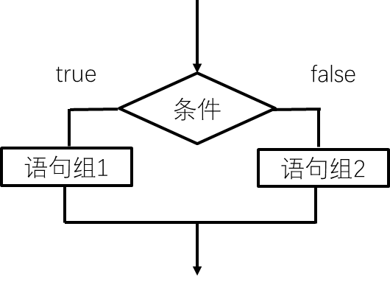
Java语言程序设计(第4版) QQ群： 288639486
双分支if-else语句
双分支if-else语句是最常用的选择结构，它根据条件是真是假，决定执行的路径。if-else结构的一般格式如下：
6.1.1
if(条件) {
// 语句组1
}else{
// 语句组2
}

Slide 11
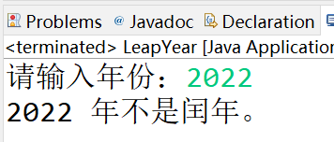
if~else语句应用
判断年份是否是闰年。符合下面两个条件之一的年份即为闰年：
（1）能被400整除；
（2）能被4整除，但不能被100整除。
if(year%400==0 ||(year%4==0 && year%100！=0){
// 输出是闰年
}else{
// 输出不是闰年
}

Slide 12
Scanner scan = new Scanner(System.in);
System.out.print("请输入年份：");
int year = scan.nextInt() ;
if(year % 400 == 0||(year % 4 == 0 && year % 100 != 0)){
System.out.println(year + " 年是闰年。") ;
}else{
System.out.println(year + " 年不是闰年。") ;
}

Slide 13
条件运算符
条件运算符（conditional operator）的格式如下：
<条件表达式> ? <表达式1> : <表达式2>
因为有三个操作数，又称为三元运算符。
<条件表达式>为关系或逻辑表达式，其计算结果为布尔值。如果该值为true，则计算<表达式1>的值，并将其结果作为条件表达式的结果；如果该值为false，则计算<表达式2>的值，并将其结果作为条件表达式的结果。

Slide 14
Java语言程序设计(第4版) QQ群： 288639486
条件运算符
条件运算符可实现if~else结构。若max, a, b是int型变量：
6.1.1
if (a > b) {
max = a;
}else {
max = b;
}
max = (a > b)? a : b ;

Slide 15
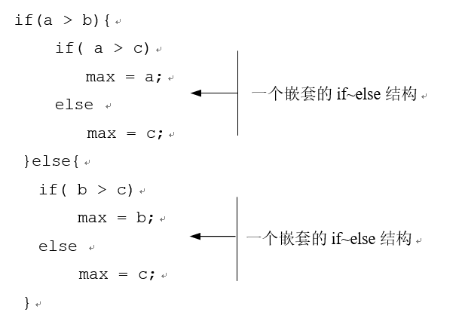
Java语言程序设计(第4版) QQ群： 288639486
嵌套的if语句
if或if-else结构中语句可以是任意合法的Java语句，甚至可以是其他的if或if-else结构。内层的if结构称为嵌套在外层的if结构中。
6.1.1
例如，下面就是一个嵌套的if结构，其功能是求a、b和c中最大值并将其保存到max中。。

Slide 16
Java语言程序设计(第4版) QQ群： 288639486
多分支的if-else结构
如果程序逻辑需要多个选择，可以在if语句中使用一系列的else if语句，这种结构称为阶梯式if-else结构。
6.1.1
问题描述
编写程序，要求输入一个人的身高和体重，计算并打印出他的BMI，同时显示BMI是高还是低。对于一个成年人，BMI值的含义如下：
BMI<18.5，表示偏瘦；
18.5≤BMI<25.0，表示正常；
25.0≤BMI<30.0，表示超重；
BMI≥30.0，表示过胖。

Slide 17
程序3.2 ComputeBMI.java
Scanner input = new Scanner(System.in);
double weight,height;
double bmi;
System.out.print("请输入你的体重（单位：公斤）：");
weight = input.nextDouble();
System.out.print("请输入你的身高（单位：米）：");
height = input.nextDouble();
bmi = weight / (height * height);

Slide 18
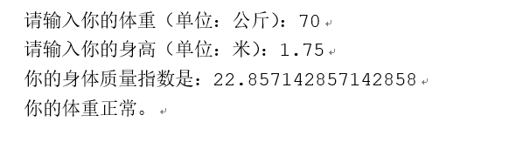
System.out.println("你的身体质量指数是："+bmi);
if(bmi < 18.5){
System.out.println("你的体重偏瘦。");
}else if(bmi < 25.0) {
System.out.println("你的体重正常。");
}else if(bmi < 30.0) {
System.out.println("你的体重超重。");
}else {
System.out.println("你的体重过胖。");
}

Slide 19

Java语言程序设计

Slide 20
概述
Java语言从一开始就提供了switch语句实现多分支结构。从Java 12开始对switch语句进行了修改并支持switch表达式。尽管Java仍然支持旧的switch结构，但建议读者熟悉并使用新的switch语句和switch表达式。

Slide 21
switch语句
如果需要从多个选项选择其中一个，可以使用switch语句。switch语句主要实现多分支结构，一般格式如下：
switch (表达式){
case 值1 -> 语句（组）1;
case 值2 -> 语句（组）2;
…
case 值n -> 语句（组）n;
[default ->语句（组）]
}
表达式值类型为byte,short,
int,char,enum,String
值后面是->, 不是冒号：
语句组，多个语句使用大括号
值为常量或常量表达式
所有情况都不匹配执行的语句组
结束switch结构

Slide 22
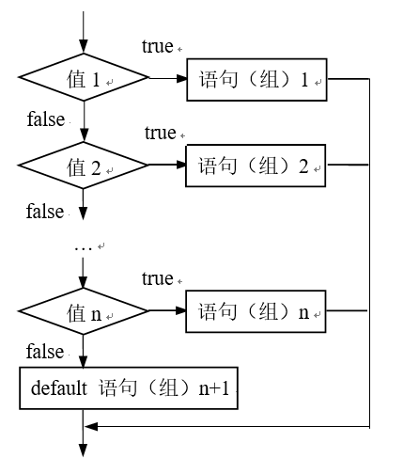
switch语句
switch语句的执行流程如图3-3所示。
当程序执行到switch语句，首先计算<表达式>的值，然后用该值依次与每个case中的常量值（或常量表达式）进行比较，如果等于某个值，则执行该case子句中后面的语句（组），之后结束switch结构。每个case后面使用箭头号（->）指定要执行的语句（组），这里可以是一条语句，也可以包含多条语句。如果包含多条语句，使用花括号。

Slide 23
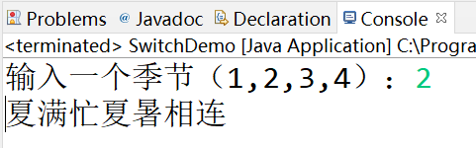
switch语句
用switch结构实现多重选择。下面程序要求从键盘输入一个季节数字（1, 2, 3, 4），程序根据输入的数输出一句话。

Slide 24
程序3.3 SwitchDemo.java
Scanner input = new Scanner(System.in);
System.out.print("输入一个季节（1,2,3,4）：");
int season = input.nextInt();
switch (season) {
case 1 -> System.out.println("春雨惊春清谷天");
case 2 -> System.out.println("夏满忙夏暑相连");
case 3 -> System.out.println("秋处露秋寒霜降");
case 4 -> System.out.println("冬雪雪冬小大寒");
default ->
System.out.println("季节输入非法.");
}

Slide 25
switch表达式
在switch结构中，除了可以执行语句外，还可以使用switch表达式，即通过switch结构返回一个值，并将该值赋给变量。例如，下面代码根据day的值返回一个数值赋给变量numLetters。

Slide 26
DayOfWeek day = DayOfWeek.SATURDAY;
int numLetters = switch(day){
case MONDAY, FRIDAY, SUNDAY -> 6;
case TUESDAY -> 7;
case THURSDAY, SATURDAY -> 8;
case WEDNESDAY -> 9;
};
System.out.println(numLetters); // 输出：8

Slide 27
switch表达式
下面程序从键盘输入一个年份（如2000年）和一个月份（如2月），用switch表达式返回该月的天数（29），将其存入一个变量。

Slide 28
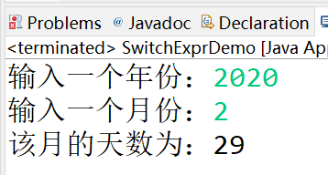
程序3.5 SwitchExprDemo.java
Scanner input = new Scanner(System.in);
System.out.print("输入一个年份：");
int year = input.nextInt();
System.out.print("输入一个月份：");
int month = input.nextInt();
int numDays = switch (month) {
case 1, 3, 5, 7, 8, 10, 12 -> 31;
case 4, 6, 9, 11 -> 30;

Slide 29
// 对2月需要判断是否是闰年
case 2 -> {
if (((year % 4 == 0) && !(year % 100 == 0)) || (year % 400 == 0))
yield 29;
else
yield 28;
}
default -> 0;
};
System.out.println("该月的天数为：" + numDays);

Slide 30

Java语言程序设计(第4版) QQ群： 288639486
switch语句
问题描述：
6.1.1
编写程序，从键盘输入一个年份（如2016年）和一个月份（如2月），输出该月的天数（29）。

Slide 31
Java语言程序设计
案例：两位数加减运算

Slide 32
两位数加减运算
开发一个让小学生练习两位整数加减法的程序，要求程序运行随机生成两个两位数及加减号（要保证减法算式的被减数大于减数），显示题目让学生输入计算结果，程序判断结果是否正确。
（1）要实现加减法运算，首先应该随机产生两个两位整数。随机生成整数有多种方法，可以使用Math.random()方法生成一个随机浮点数，然后将它扩大再取整。random()方法返回0.0~1.0（不包括）之间的浮点数，要得到10~99之间的整数，可以使用下面表达式：
int number1 = 10 + (int)(Math.random()*90);

Slide 33
（2）确定加或减运算。这也可以通过产生2个随机数（比如，0和1，0表示加法，1表示减法）确定。
int operator = (int)(Math.random()*2);
（3）设学生没有学过负数概念，如果做减法运算，要保证第一个数大于第二个数。也就是如果number1小于number2，应该交换这两个数。
if(number1 < number2){
int temp = number2;
number2 = number1;
number1 = temp;
}

Slide 34
程序3.7 Calculator.java
Scanner input = new Scanner(System.in);
int number1 = 10 + (int)(Math.random()*90);
int number2 = 10 + (int)(Math.random()*90);
int operator = (int)(Math.random()*2);
int result, answer;
if(operator==0){
result = number1 + number2;
System.out.print(number1 + "+" + number2 + "=");
}else{
if(number1 < number2){

Slide 35
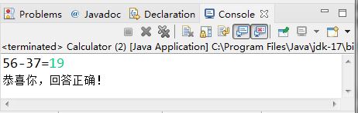
int temp = number2;
number2 = number1;
number1 = temp; }
result = number1 - number2;
System.out.print(number1 + "-" + number2 + "=");
}
answer = input.nextInt();
if(answer == result){
System.out.print("恭喜你，回答正确！");
}else{
System.out.print("对不起，回答错误！");
}

Slide 36
Java语言程序设计
循环结构

Slide 37
概述
在程序设计中，有时需要反复执行一段相同的代码，这时就需要使用循环结构来实现。Java语言提供了4种循环结构：while循环、do-while循环、for循环和增强的for循环。
一般情况下，一个循环结构包含四部分内容：
（1）初始化部分：设置循环开始时变量初值。
（2）循环条件：一般是一个布尔表达式，当表达式值为true时执行循环体，为false时退出循环。
（3）迭代部分：改变变量的状态。
（4）循环体部分：需要重复执行的代码。

Slide 38
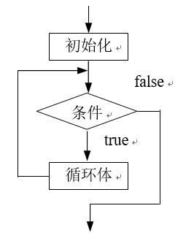
while循环
while循环是Java最基本的循环结构，这种循环是在某个条件为true时，重复执行一个语句或语句块。它的一般格式如下：
[初始化部分]
while (条件){
// 循环体
[迭代部分]
}

Slide 39
while循环
编写一个正确的循环对编程初学者来说并不是件容易的事，编写循环时应该考虑三个步骤：（1）确定需要重复的语句；（2）将这些语句放入一个循环体；（3）编写循环继续条件，并添加适合的语句控制循环。
下面一段代码使用while结构计算1到100之和。
int n = 1;
int sum = 0;
while(n <= 100){
sum = sum + n;
n = n + 1;
}

Slide 40
Java语言程序设计(第4版) QQ群： 288639486
while循环
问题描述：
6.1.1
随机产生一个100~200之间的整数，用户从键盘上输入所猜的数，程序显示是否猜中的消息，如果没有猜中要求用户继续猜，直到猜中为止。

Slide 41
程序3.8 GuessNumber.java
int magic = (int)(Math.random()*101)+100;
Scanner sc = new Scanner(System.in);
System.out.print("请输入你猜的数：");
int guess = sc.nextInt();
while(guess != magic){
if(guess > magic)
System.out.print("错误!太大，请重猜：");
else
System.out.print("错误!太小，请重猜：");
guess = sc.nextInt();
}
System.out.println("恭喜你，答对了！\n该数是："+magic);

Slide 42
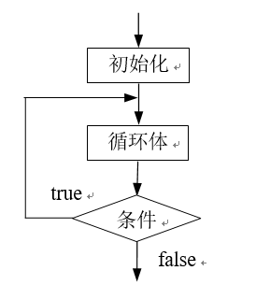
do-while循环
do-while循环的一般格式如下：
[初始化部分]
do{
// 循环体
[迭代部分]
}while(条件);
特点：循环体至少被执行一次。

Slide 43
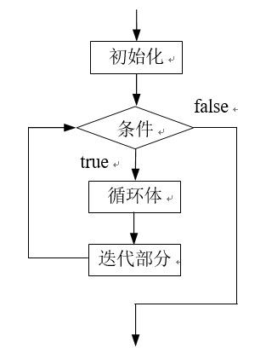
for循环
for循环是Java语言中使用最广泛的，也是功能最强的循环结构。它的一般格式如下：
for (初始化部分; 条件; 迭代部分){
// 循环体
}
其中，初始化部分、循环条件和迭代部分用分号隔开。执行流程如图所示。

Slide 44
for循环
下面代码使用for循环计算1到100之和。
int sum = 0;
for(int i = 1; i <= 100; i++){
sum = sum + i;
}
System.out.println("sum = " + sum); // 输出：sum = 5050

Slide 45
for循环
在初始化部分可以声明多个变量，中间用逗号分隔，它们的作用域在循环体内。在迭代部分也可以有多个表达式，中间也用逗号分隔。下面循环中声明了两个变量i和j。
for(int i = 0, j = 10 ; i < j ; i++, j--) {
System.out.println("i = "+ i + " ,j = " + j);
}

Slide 46
for循环
for循环中的一部分或全部可为空，循环体也可为空，但分号不能省略，如：
for ( ; ; ){
// 这实际是一个无限循环，循环体中应包含结束循环代码
}
对于无限循环，在循环体中应该包含结束循环的代码，否则可能产生死循环（dead loop）。可以使用break语句或带标签的break语句结束循环。同样，对while和do-while循环，如果循环条件永远为true，也会产生无限循环。

Slide 47
for循环
for循环和while循环及do~while循环有时可相互转换，例如有下面的for循环：
for(int i = 0, j = 10 ; i < j ; i++, j--){
System.out.println("i = "+ i + " ,j = " + j);
}
可以转换为下面等价的while循环结构。
int i = 0, j = 10 ;
while(i < j){
System.out.println("i = "+ i + " ,j = " + j) ;
i ++ ;
j -- ;
}

Slide 48
Java语言程序设计(第4版) QQ群： 288639486
增强的for循环
for (Type var: collectionName){
// 循环体
}
6.1.1
主要用于对数组和集合元素迭代。

Slide 49
Java语言程序设计(第4版) QQ群： 288639486
循环的嵌套
在一个循环的循环体中可以嵌套另一个完整的循环，称为循环的嵌套。
6.1.1
while(条件){
// 外层循环体
do{
// 内层循环体
}while(条件);
// 其他语句
}
for(初始化;条件;迭代){
// 外层循环体
for(初始化;条件;迭代){
// 内层循环体
}
// 其他语句
}

Slide 50
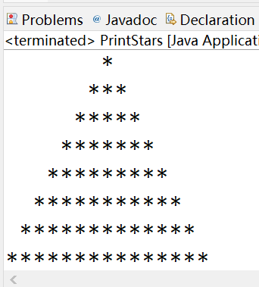
【程序3.10】循环的嵌套的应用
用嵌套的for循环打印输出如下图形。这里，第一行输出一个星号，第二行输出3个星号，…，第8行输出15个星号。
for (int n = 1; n <= 8; n ++) {
for (int k = 0; k < (8 - n); k++) {
System.out.print(“ ”); //输出前导空格
}
for (int j = 1; j <= (2*n-1); j++) {
System.out.print(“*”); // 输出星号
}
System.out.println(); // 换行
}

Slide 51
break语句和continue语句
在Java循环体中可以使用continue语句和break语句。
break语句是用来跳出while、do、for或switch结构的执行，该语句有两种格式：
break;
break label;
break语句的功能是结束本次循环，控制转到其所在循环的后面执行。对各种循环均直接退出，不再计算循环控制表达式。
下面程序演示了break语句的使用。

Slide 52
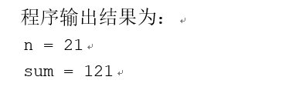
程序3.11 BreakDemo.java
int n = 1; int sum = 0;
while(n <= 100){
sum = sum + n;
if(sum > 100){
break; // 若条件成立退出循环
}
n = n + 2;
}
System.out.println("n = " + n);
System.out.println("sum = " + sum);

Slide 53
break语句
使用break语句只能跳出当前的循环体。如果程序使用了多重循环，又需要从内层循环跳出或者从某个循环开始重新执行，此时可以使用带标签的break。
考虑下面代码：

Slide 54

start:
for(int i = 0; i < 3; i++){
for(int j = 0; j <4; j++){
if(j == 2){
break start; // 跳出start标签标识的循环
}
System.out.println(i +":" + j);
}
}
这里，标签start用来标识外层的for循环，因此语句break start;跳出了外层循环。上述代码的运行结果如下：

Slide 55
Java语言程序设计(第4版) QQ群： 288639486
continue语句
continue语句与break语句类似，但它只终止执行当前的迭代，导致控制权从下一次迭代开始。该语句有下面两种格式：
continue;
continue label;
6.1.1

Slide 56
continue语句
下面代码演示了continue语句的使用。代码会输出0~9之间除了5以外的数字。
for(int i =0; i < 10; i++){
if(i ==5){
continue;
}
System.out.print(i + " "); // 输出：0 1 2 3 4 6 7 8 9
}
当i等于5时，if语句的表达式运算结果为true，使得continue语句得以执行。因此，后面的输出语句不能执行，控制权从下一次循环处继续，即i等于6的时候。

Slide 57
continue语句
continue语句也可以带标签，用来标识从那一层循环继续执行。下面是使用带标签的continue语句的例子。

Slide 58
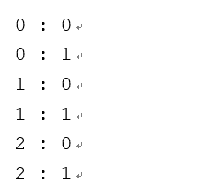
带标签的continue语句
start:
for(int i = 0; i < 3; i++){
for(int j = 0; j < 4; j++){
if(j == 2){
continue start; // 返回到start标签标识的循环的条件处
}
System.out.println(i +" : " + j);
}
}

Slide 59
Java语言程序设计
案例：任意抽取一张牌

Slide 60
Java语言程序设计(第4版) QQ群： 288639486
问题描述
从一副纸牌中任意抽取一张，并打印出抽取的是哪一张牌。
6.1.1
一副牌有4种花色，黑桃、红桃、方块和梅花。每种花色有13张牌，共有52张牌。可以将这52张牌编号，从0到51。规定编号0到12为黑桃，13到25为红桃，26到38为方块，39到51为梅花。

Slide 61
设计思路
可以使用整数的除法运算来确定是哪一种花色，用求余数运算确定是哪一张牌。例如，假设抽出的数是n，计算n/13的结果，若商为0，则牌的花色为黑桃，若商为1，则牌的花色为红桃，若商为2，则牌的花色为方块，若商为3，则牌的花色为梅花。
计算n%13的结果可得到第几张牌。余数为0表示为A，余数为1表示2，…余数为12表示K。

Slide 62
程序3.6 PickCards.java
int card =(int) (Math.random()*52);
String suit="",rank="";
suit = switch(card / 13){ // 确定牌的花色
case 0 -> "♠";
case 1 -> "♥";
case 2 -> "♦";
case 3 -> "♣";
default -> "";
};

Slide 63
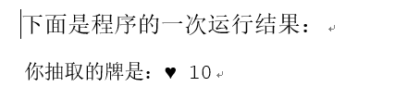
rank = switch(card % 13){ // 确定是第几张牌
case 0 -> "A";
case 10 -> "J";
case 11 -> "Q";
case 12 -> "K";
default -> ""+(card %13 +1);
};
System.out.println("你抽取的牌是：" + suit + rank);

Slide 64
Java语言程序设计
案例：求最大公约数

Slide 65
Java语言程序设计(第4版) QQ群： 288639486
问题描述
两个正整数的最大公约数（Greatest Common Divisor，GCD）是能够同时被两个数整除的最大整数。例如，4和2的最大公约数是2，16和24的最大公约数是8。
6.1.1
一种方法是，假设求两个整数m和n的最大公约数，显然1是一个公约数，但它可能不是最大的。可以依次检查k（k=2,3,4,…）是否是m和n的最大公约数，直到k大于m或n为止。

Slide 66
程序3.12 GCDDemo.java
Scanner input = new Scanner(System.in);
System.out.print("请输入第1个整数:");
int m = input.nextInt();
System.out.print("请输入第2个整数:");
int n = input.nextInt();
// 求m和n的最大公约数
int gcd = 1;
int k = 2;

Slide 67
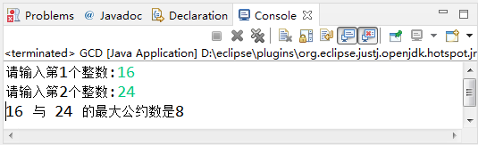
while(k <= m && k <= n){
if(m % k == 0 && n % k == 0) {
gcd = k;
}
k++;
}
System.out.println(m +" 与 "+ n +" 的最大公约数是"+gcd);

Slide 68
Java语言程序设计
案例：打印输出若干素数

Slide 69
Java语言程序设计(第4版) QQ群： 288639486
问题描述
素数又称质数，有无限个。素数定义为在大于1的正整数中，除了1和它本身以外不再有其他因数的数。比如，5、7、11、13等。
6.1.1

Slide 70
Java语言程序设计(第4版) QQ群： 288639486
设计思路
判断一个正整数number是否是素数，从2开始判断number是否能被这个数整除，若能被它整除，则不是素数，一直到number-1为止，若都不能整除，则是素数。
6.1.1

Slide 71
程序3.13 PrimeNumber.java
int count = 0; // 记录素数个数
int number = 2; boolean isPrime;
System.out.printf("前50个素数如下:%n");
while(count < 50){
isPrime = true;
for(int divisor = 2; divisor < number; divisor ++){
if(number % divisor ==0){
isPrime = false;
break;
}
}

Slide 72
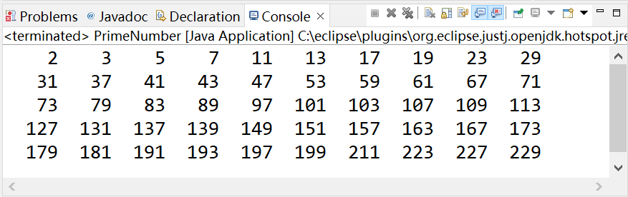
if(isPrime){
count ++;
if(count%10==0)
System.out.printf("%5d%n",number);
else
System.out.printf("%5d",number);
}
number ++;
}

Slide 73
Java语言程序设计(第4版) QQ群： 288639486
课堂讨论及训练
下面的if语句在Java语言中是否合法？
if(0 <= n <=10){
System.out.println("n的值介于0和10之间");
}
6.1.1

Slide 74
Java语言程序设计(第4版) QQ群： 288639486
课堂讨论及训练
下面代码的输出结果是什么？解释原因。
int x = 80000000;
while (x > 0)
x ++;
System.out.println("x is " + x);
6.1.1

Slide 75
Java语言程序设计(第4版) QQ群： 288639486
课堂讨论及训练
若实现如下功能：如果年龄（age）大于40岁，并且工资（salary）小于5000元，工资增加1000元；如果年龄不大于40岁，将工资增加500元。讨论该段代码是否正确？
if( age > 40)
if( salary < 5000)
salary = salary + 1000;
else
salary = salary + 500;
6.1.1

Slide 76
Java语言程序设计(第4版) QQ群： 288639486
编程作业
3.2 编写程序，要求用户从键盘上输入一个年份，输出该年是否是闰年。符合下面两个条件之一的年份即为闰年：（1）能被4整除，但不能被100整除；（2）能被400整除。
请输入年份：2017
2017年不是闰年。
3.10 编写程序，计算并输出1-1000之间含有7或者是7倍数的整数之和及个数。
6.1.1

Slide 77
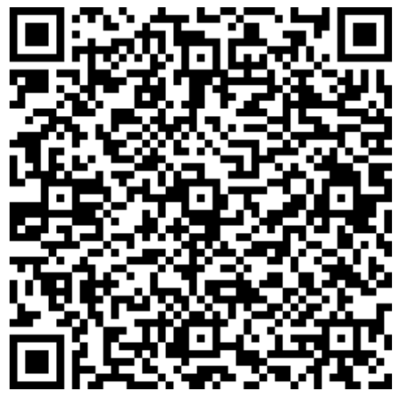
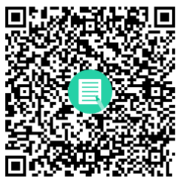
谢 谢
在线开放课程 在线答疑QQ群

